Slide 1
SVN使用常见问题
软件一部

Slide 2
培训目的
学习重点
解决大家平时使用SVN过程中经常出现的问题
1、SVN介绍
2、检出&导出
3、提交&导入
4、版本还原
5、本地账号清理&密码修改
6、本地异常锁定
7、服务器异常宕机后如何
提交工作
培训对象
研发人员、配置管理员
培训讲师
培训课时

Slide 3
SVN介绍

Slide 4
SVN介绍
实现机制：本地通过.svn这个文件来实现与服务器端的信息对接，该文件夹主要是记录本地的操作以及这些操作产生的缓存问题（没提交前），因此对本地的系统资源会占用比较多。
全局版本号：每个使用的配置库任何一次提交（包括新增、修改、删除）都会产生一个新版本号来与本次的进行的操作进行匹配，这个版本号适用整个配置库，每次自动+1
客户端版本差异后果：
  可能导致无法正常提交；
  可能导致无法查看相关的配置库目录（有权限的情况下）；

Slide 5
检出&导出

Slide 6


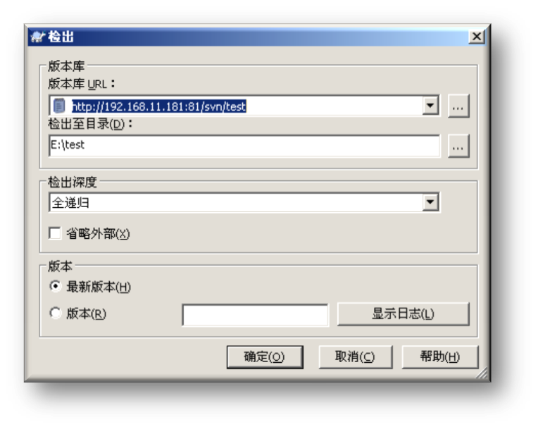
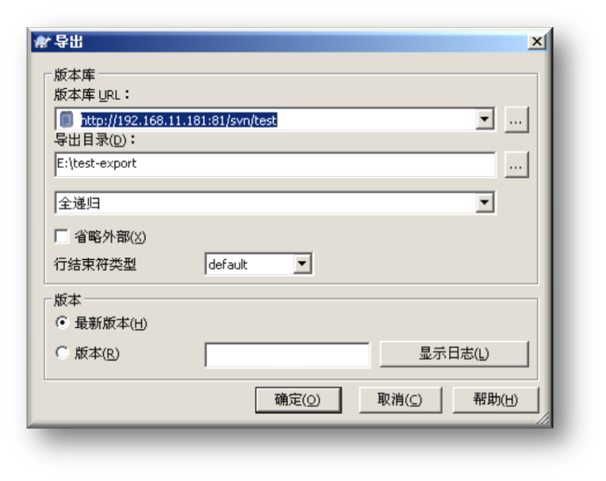

检出与导出的对比
检出(checkout):将SVN服务器的资料检出到本次，并用过.svn文件建立本地与服务器之间的通信关联。
导出(Export):将SVN服务器的资料依据个人的需要直接下载到本地，本地与服务器之间没有任何联系。

Slide 7
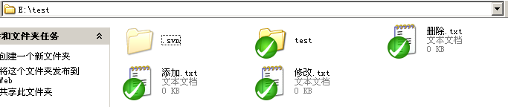
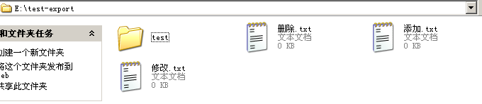
检出与导出结果对比
检出
导出

Slide 8
提交&导入

Slide 9
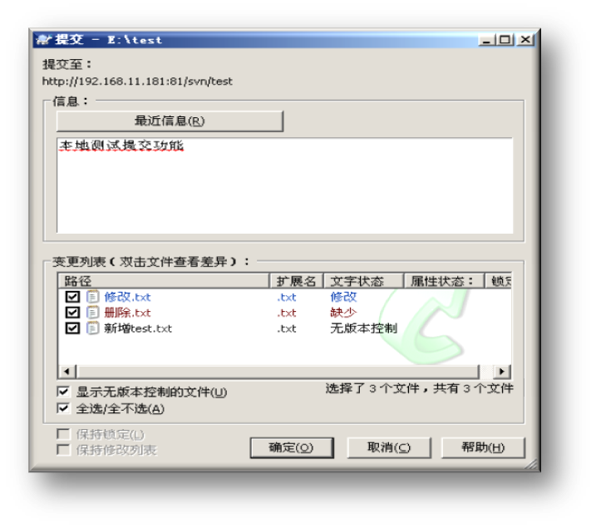
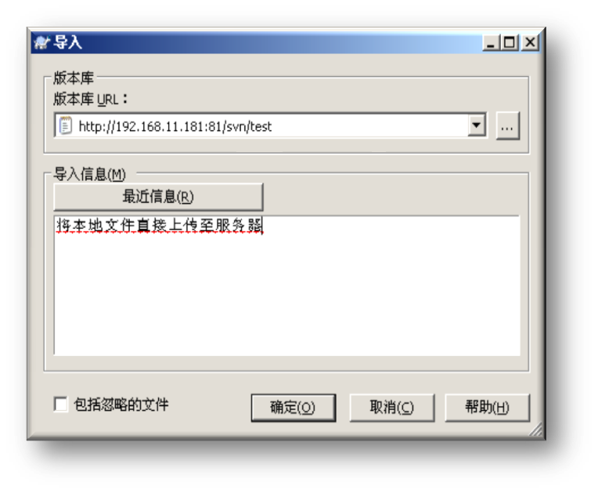
提交与导入对比
提交（Commit）：对检出的文件内容进行编辑（包括新增、修改、删除）后上传至服务器。
导入（Import）：将本地的资料直接通过导入的操作上传至服务器（类似检出的新增）。

Slide 10
版本还原

Slide 11
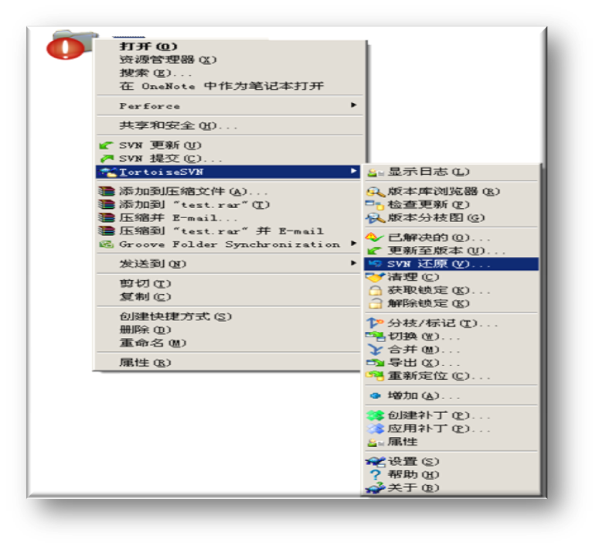
本地版本还原
将本地进行修改过得记录还原至未修改时的状态：针对当前的某些文件已经做了修改，但是觉得不应该是这样，需要恢复到这些文件在本地没有做任何修改时的状态。

Slide 12
服务器文件还原
需要将当前的服务器文件还原到某个历史节点重新开始，分两种情况：
1.还原到当时未做任何修改时状态；
2.还原到当时修改后的状态
备注：都是在本地的文件夹中操作，还原完成后提交即可。
都是检出最新的版本（版本号为3，只是文件夹命名不同）
以还原版本号为2的这些文件作为示例。

Slide 13
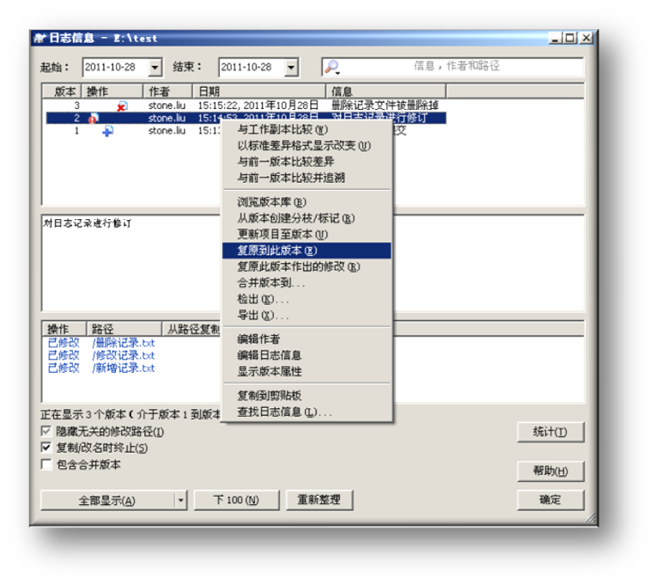
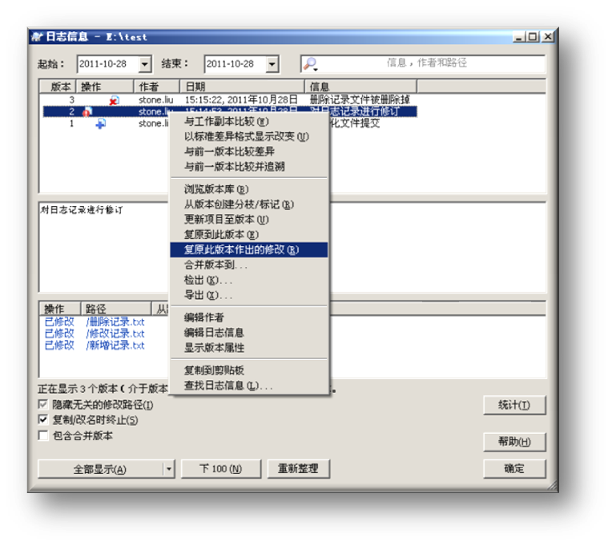
还原对比
复原到此版本：复原到提交时生成的这个版本号时的状态。
复原到此版本所作出修改：复原到因为提交而生成这个版本号之前的状态。

Slide 14
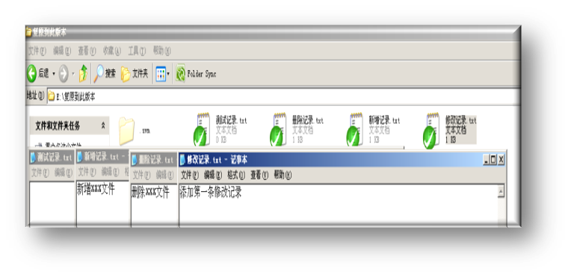
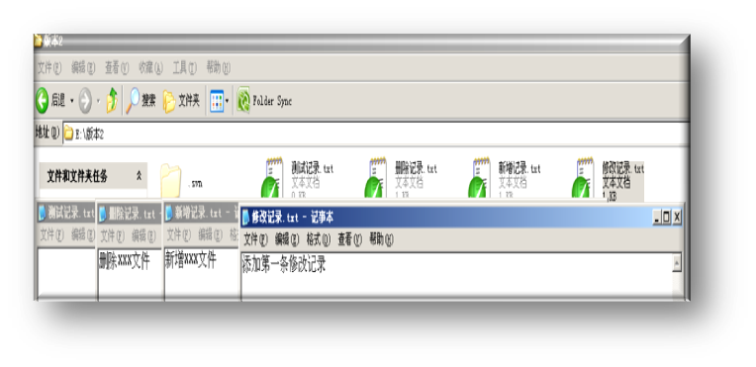
复原到此版本
通过复原到此版本（版本号为2）操作后的本地内容（可以进行提交至服务器）
检出的版本号为2的内容

Slide 15
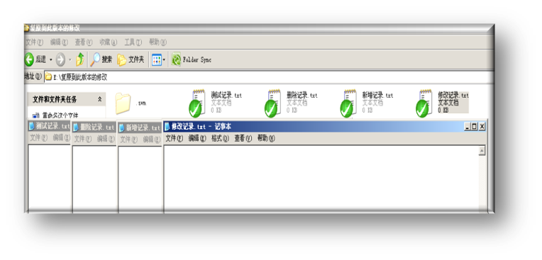
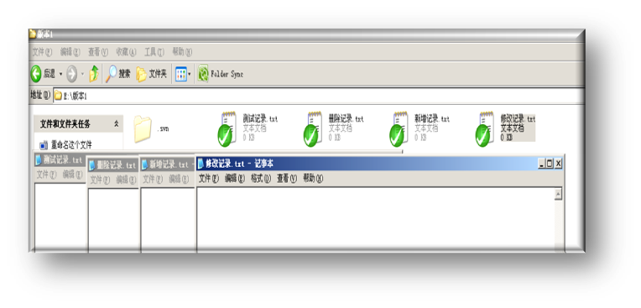
复原到此版本所作出的修改
复原到此版本所作出的修改（版本号为2）本地的内容
检出版本号为1的内容

Slide 16
本地账号清理&密码修改

Slide 17
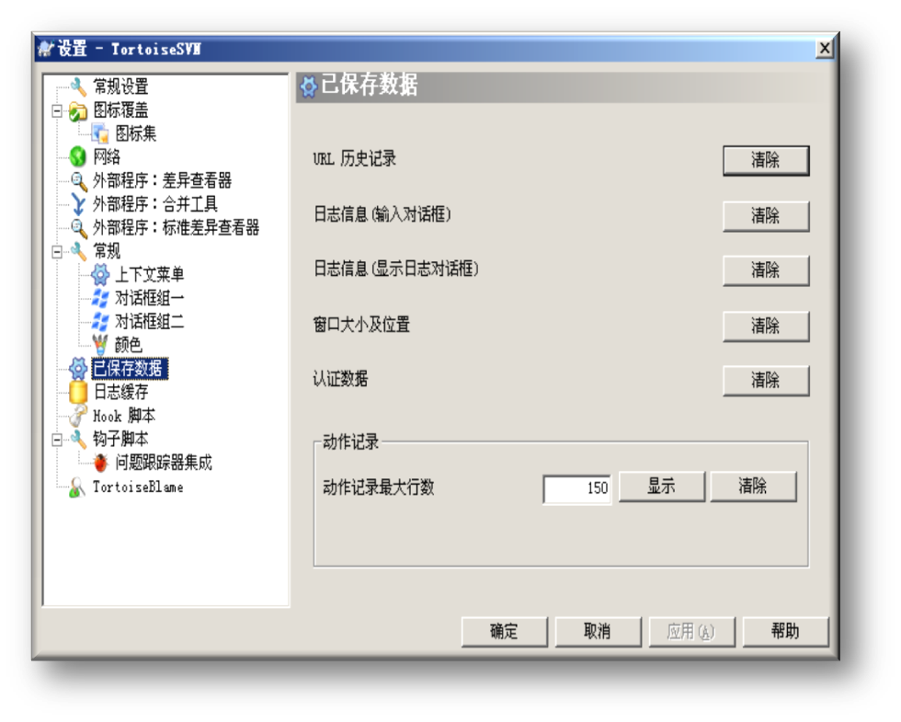

本地账号清理
账号清理：清理本地个人信息的清理，切换其他账号登陆SVN服务器。

Slide 18
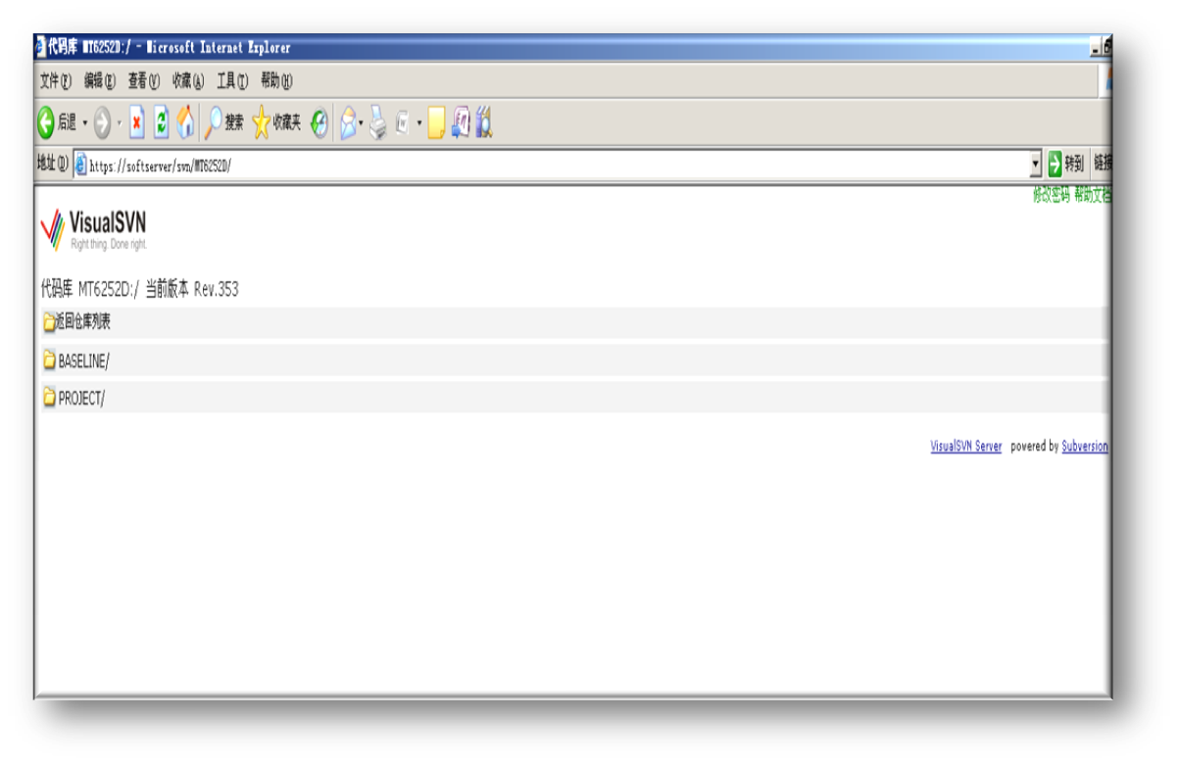

密码修改
密码修改：对个人SVN账号的密码进行修改。密码修改：通过IE登陆，到配置库后，IE界面的右上角会有一个密码修改栏。

Slide 19
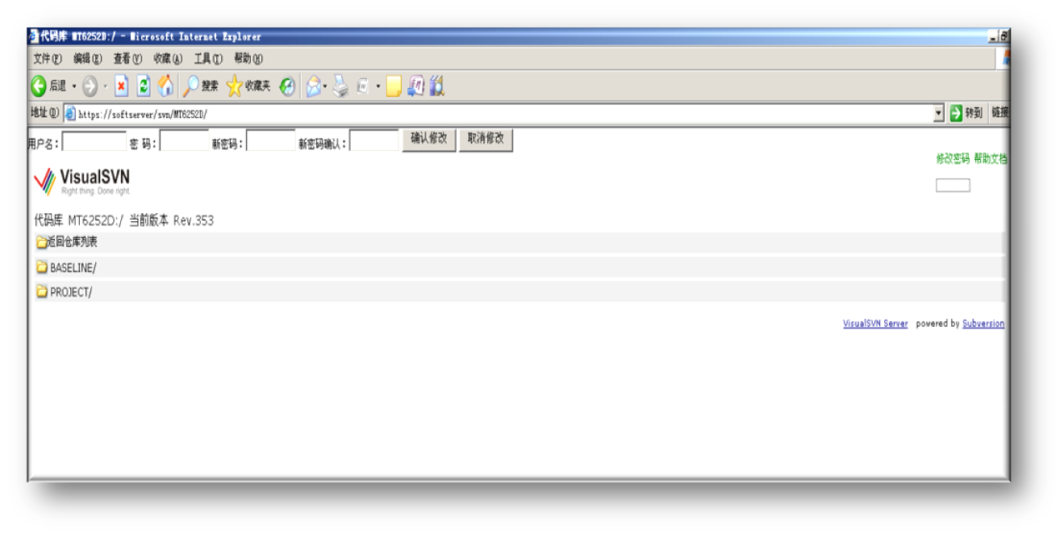

密码修改

Slide 20
本地异常锁定

Slide 21
本地异常锁定
常见本地异常锁定：不能更新（有权限）、不能提交（有权限）。
解决方式（一）：
1. 将需要提交的内容导出在新的文件夹中；
2.直接将锁定的文件夹删除，重新下载；
3.将导出的内容覆盖指定的地方，提交完成。
备注：本法为万能解法，但是针对占用空间大的文件夹则会比较慢。适用于这个“文件”只有你自己在使用，如果存在一份文件多人修改则会导致其他人的工作被覆盖。

Slide 22
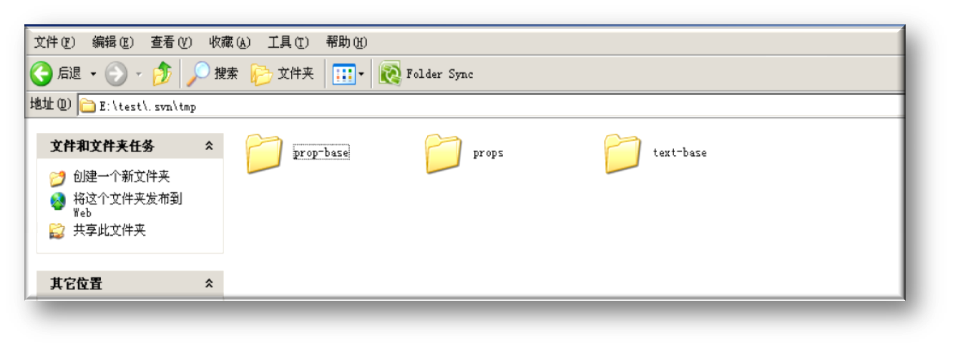


本地异常锁定
解法方式（二）：
  1.文件夹→工具→查看→显示所有文件和文件夹；
  2.找到被锁定的文件所在的文件夹→ .svn → tmp
  3.将tmp下的文件全部删除，锁定即可被解除
  备注：此方法适合解决被锁定的文件涉及到的内容很多时，但是还是需要注意的是，如果一份文件多人操作则会导致该文件被覆盖或者因为冲突而产生很多临时的冲突文件需要清理。

Slide 23
服务器异常宕机后

Slide 24
SVN主服务器异常宕机
因为某些异常情况导致SVN主服务器不能正常使用，在短时间内无法恢复时。当天的工作成果如何进行提交：
1.将当天的工作成果所涉及的文件夹通过“导出”的操作导出至一个干净的文件夹中；
2.将备份服务器的项目库检出到本地中；
3.将导出的当天工作成果覆盖到检出的项目库对应的位置；（备份服务器的配置库数据与主服务器的配置库结构，数据一致）
4.提交个人当天的工作成果。
备注：当主服务器发生异常故障无法短时间内恢复时，SVN服务器管理员会RTX以及邮件通知到各位使用者，并告知启用的备份服务器地址等信息。

Slide 25
Q&A
TKS！

